Slide 1
Automatické testování modelů Kyber-fyzikálních systémů
ČVUT FIT, Katedra číslicového návrhu
Ing. Tomáš Apeltauer
17.1.2018

Slide 2
Automatické testování modelů
Kyber-fyzikálních systémů
Kyber-fyzikální systémy
Modely kyber-fyzikálních systémů
Testování modelů
S-Taliro tools
Můj výzkum

Slide 3
Automatické testování modelů
Kyber-fyzikálních systémů
Kyber-fyzikální systémy
Modely kyber-fyzikálních systémů
Testování modelů
S-Taliro tools
Můj výzkum

Slide 4
Automatické testování modelů
Kyber-fyzikálních systémů
Kyber-fyzikální systémy
Modely kyber-fyzikálních systémů
Testování modelů
S-Taliro tools
Můj výzkum

Slide 5
Automatické testování modelů
Kyber-fyzikálních systémů
Kyber-fyzikální systémy
Modely kyber-fyzikálních systémů
Testování modelů
S-Taliro tools
Můj výzkum

Slide 6
Automatické testování modelů
Kyber-fyzikálních systémů
Kyber-fyzikální systémy
Modely kyber-fyzikálních systémů
Testování modelů
S-Taliro tools
Můj výzkum

Slide 7
Automatické testování modelů
Kyber-fyzikálních systémů
Kyber-fyzikální systémy
Modely kyber-fyzikálních systémů
Testování modelů
S-Taliro tools
Můj výzkum

Slide 8

Kyber-fyzikální systémy
Definice
Cyber-Physical Systems (CPS) is defined as transformative technologies for managing interconnected systems between its physical assets and computational capabilities.
The term cyber-physical systems (CPS) refers to a new generation of systems with integrated computational and physical capabilities that can interact with humans through many new modalities.
Cyber-physical systems (CPS) are physical and engineered systems whose operations are monitored, coordinated, controlled and integrated by a computing and communication core.

Slide 9
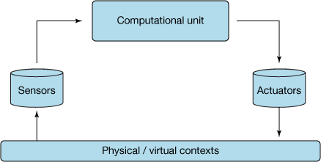
Kyber-fyzikální systémy

Slide 10
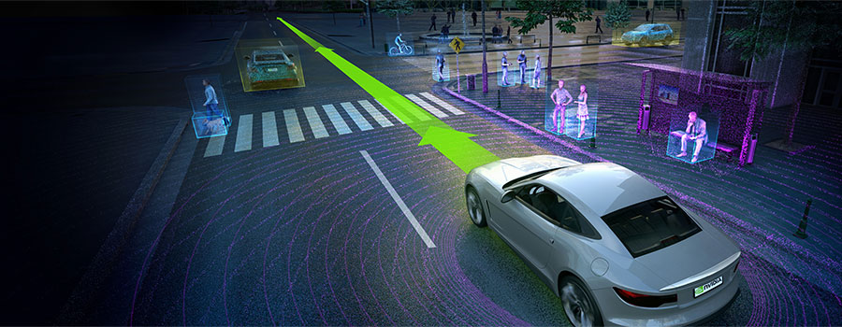
Kyber-fyzikální systémy
Příklady
Elektrické sítě s pokročilým monitoringem
Propojená autonomní vozidla
Protézy, jako například nervově ovládaná umělá dolní končetina

Slide 11

Modelování Kyber-fyzikálních systémů
Model driven developement

Slide 12
Příklady modelů Kyber-fyzikálních systémů

Slide 13

Testování modelů (TLS)
Definice
Příklady

Slide 14
Testování modelů (MTL)
Definice
Příklady

Slide 15

S-Taliro tools (úvod)
Definice
Příklady (video/manuál)

Slide 16
S-Taliro tools (principles)
Graf jak S-Taliro pracuje
Proč je tak těžké ověřit MTL specifikaci?

Slide 17
S-Taliro tools (benchmarks)
Room heating model:
Video/manuální ukázka?

Slide 18

Můj výzkum (opportunities)
Black-box testing vs. White-box testing

Slide 19
Můj výzkum (Jan Kacetl)
Definice
Příklad

Slide 20
Můj výzkum (future work)
Fdsfsdf
Sfdsfsdf
Fdsdfsd
Sdfsdfs
Sdfsdfs

Slide 21
Konec části I.
Děkuji za pozornost
Dotazy?

